Slide 1



第十二届“东方杯”
全国大学生勘探地球物理大赛 赛题说明
2026年4月
大赛组委会

Slide 2
赛题 7
基于平面断层属性的断层多边形自动追踪

Slide 3
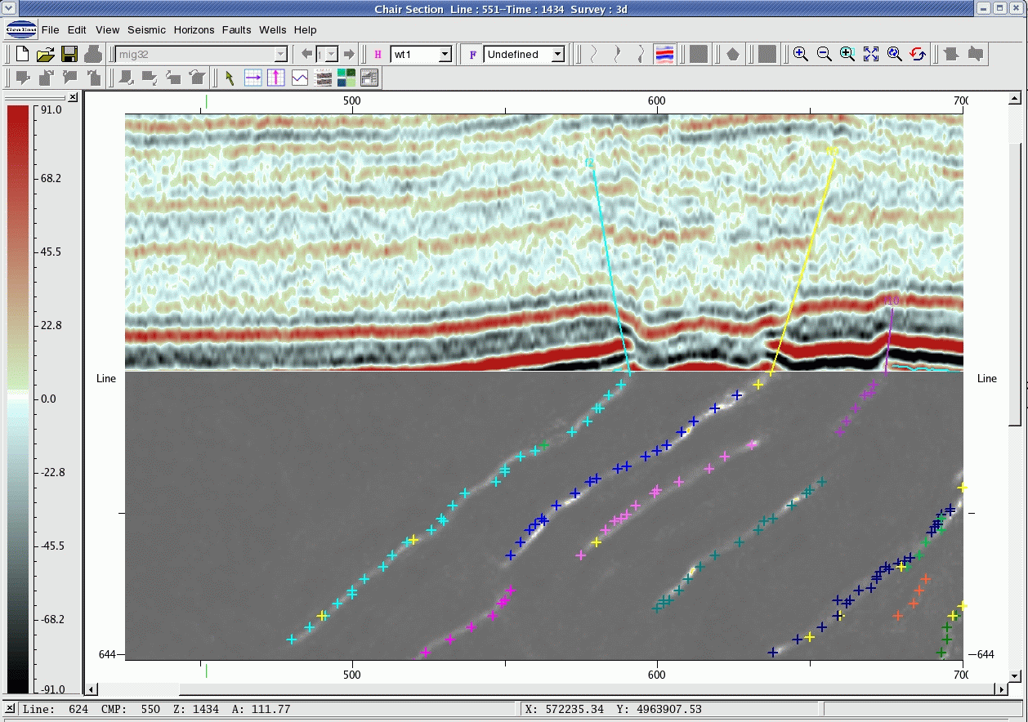
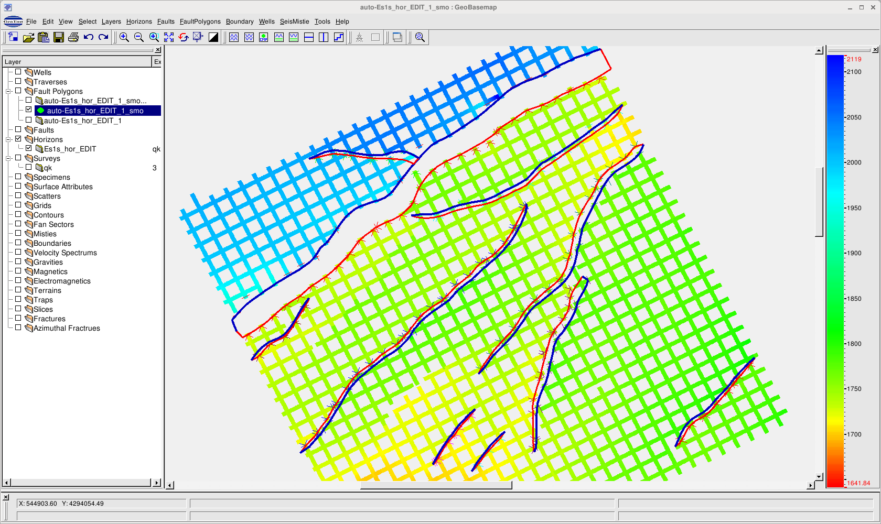
技术背景
地震资料构造解释的核心任务之一，是准确识别并刻画地下的断层系统。断层多边形解释是其中一项重要工作，它将离散的断点信息汇聚成闭合的二维多边形，既是连接二维剖面解释与三维断层面建模的桥梁，也是构建地质模型时不可或缺的约束要素。
断层多边形是指断层面在某个地层层面上的投影，其形态通常为一个闭合的多边形，简称为断层多边形。
断层解释及平面投影
断层多边形

Slide 4
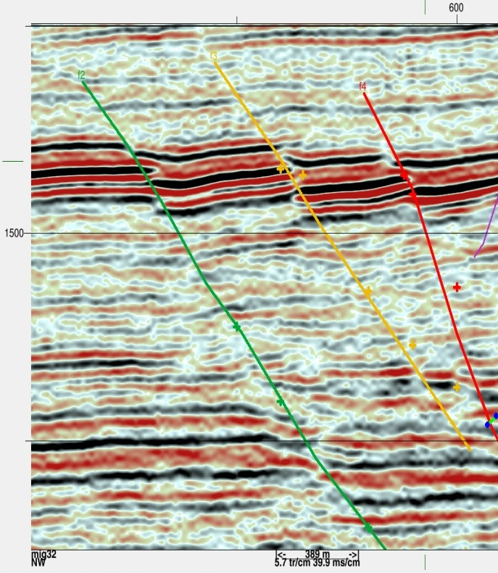
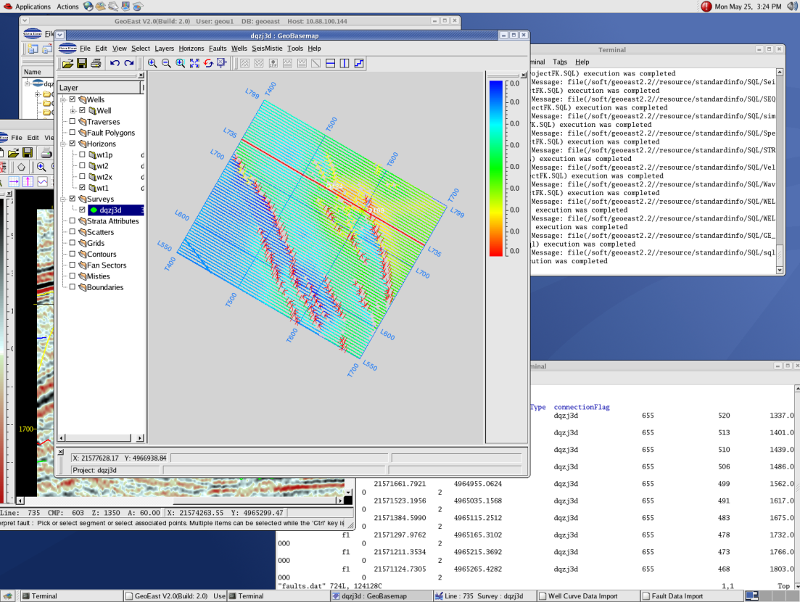
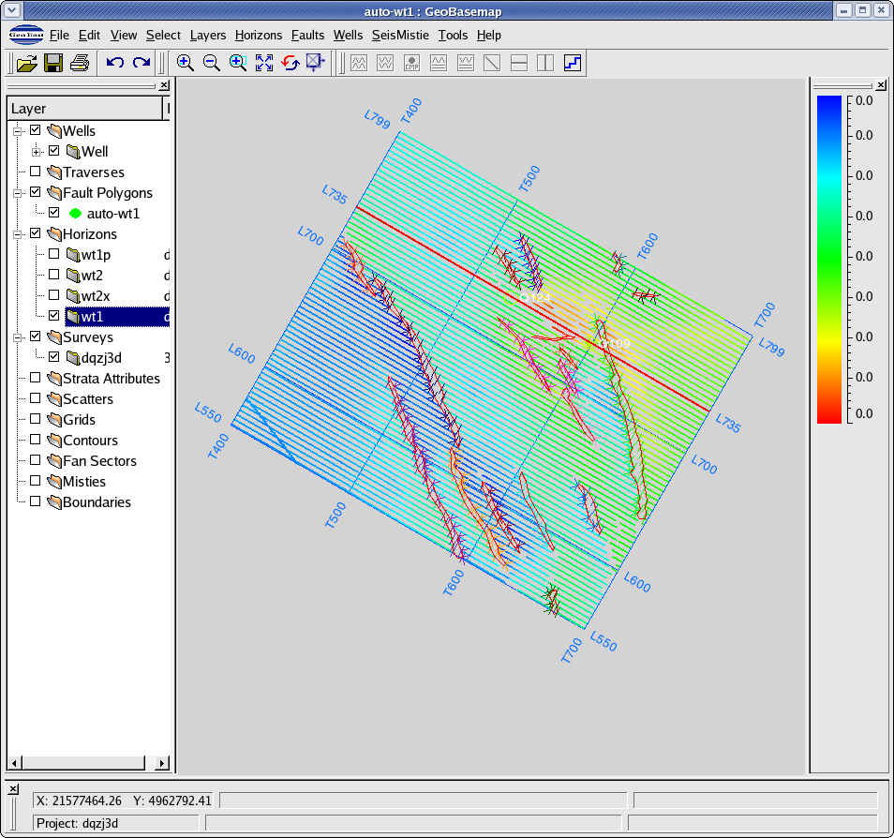
技术背景
目前在GeoEast软件中提供了两种断层多边形的生成方式：
1. 基于解释完层位和断层，并正确分配断层后，通过计算的断点实现断层多边形的自动追踪
剖面断层解释
平面断层点
断层多边形

Slide 5
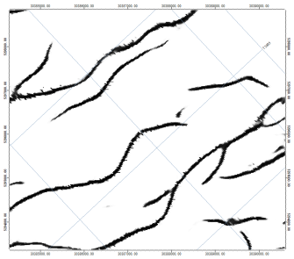
技术背景
2.基于断层平面属性，通过手工拾方式取断层多边形

Slide 6
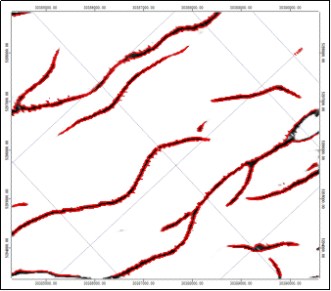
技术背景
以上两种方式对数据和解释质量要求高、且整体效率偏低。因此，探索基于平面断层属性实现断层多边形的自动追踪，将有效降低人工干预，提高解释效率，更好地支撑当前高效勘探的需求。

Slide 7
试题要求
基于平面断层属性，设计并实现一种高效的断层多边形自动追踪方法，提升构造解释的自动化水平。具体要求如下
主要需求：
1、基于输入的平面断层属性数据，开发一种断层多边形自动追踪算法。
2、支持对追踪结果进行面积统计，并可依据用户设定的面积阈值，过滤掉小于阈值的多边形。
3、能够合理处理断层之间的交切关系。
4、每个追踪得到的多边形应为闭合区域。
序号 | 评分项目 | 总分 | 评分标准 | 分值
1 | 方法与功能性指标 | 70 | 1、能正确读取GeoEast数据库中指定断层属性数据，将追踪的断层多边形的数据正确写入数据库，并集成到GeoEast系统。 | 10
 |  |  | 2、正确实现实现断层多边形的自动追踪功能，边界平滑自然，。 | 40
 |  |  | 3、支持根据面积阈值过滤多边形功能。 | 10
 |  |  | 4、算法原理表述清晰、计算结果展示直观、文档逻辑严谨、结构完整。 | 10
2 | 性能指标 | 30 | 1、算法核心处理部分在1分钟内完成。 | 20
 |  |  | 2、内存使用合理，无溢出或泄漏。 | 10
集成方式：算法模块应可独立运行，也可以集成到GeoEast平台中
界面设计：提供友好的用户交互界面，支持输入数据选择、输出数据命名以及必要计算参数的设置；可以读写外部文件也可以读写GeoEast数据库
文档要求：提交完整的软件设计说明文档及代码编制说明文档

Slide 8
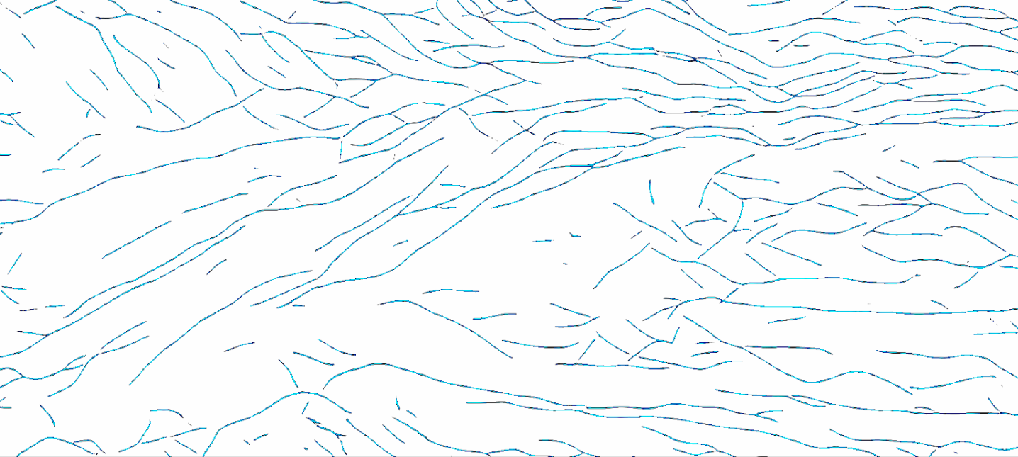
测试数据
断层平面属性

Slide 9

效果示意图
平面断层属性
追踪的多边形
Notes:
Review Paper: Methods of measurement for 4D seismic post-stack time shifts

Slide 10

祝各位同学取得好成绩！

